Slide 1


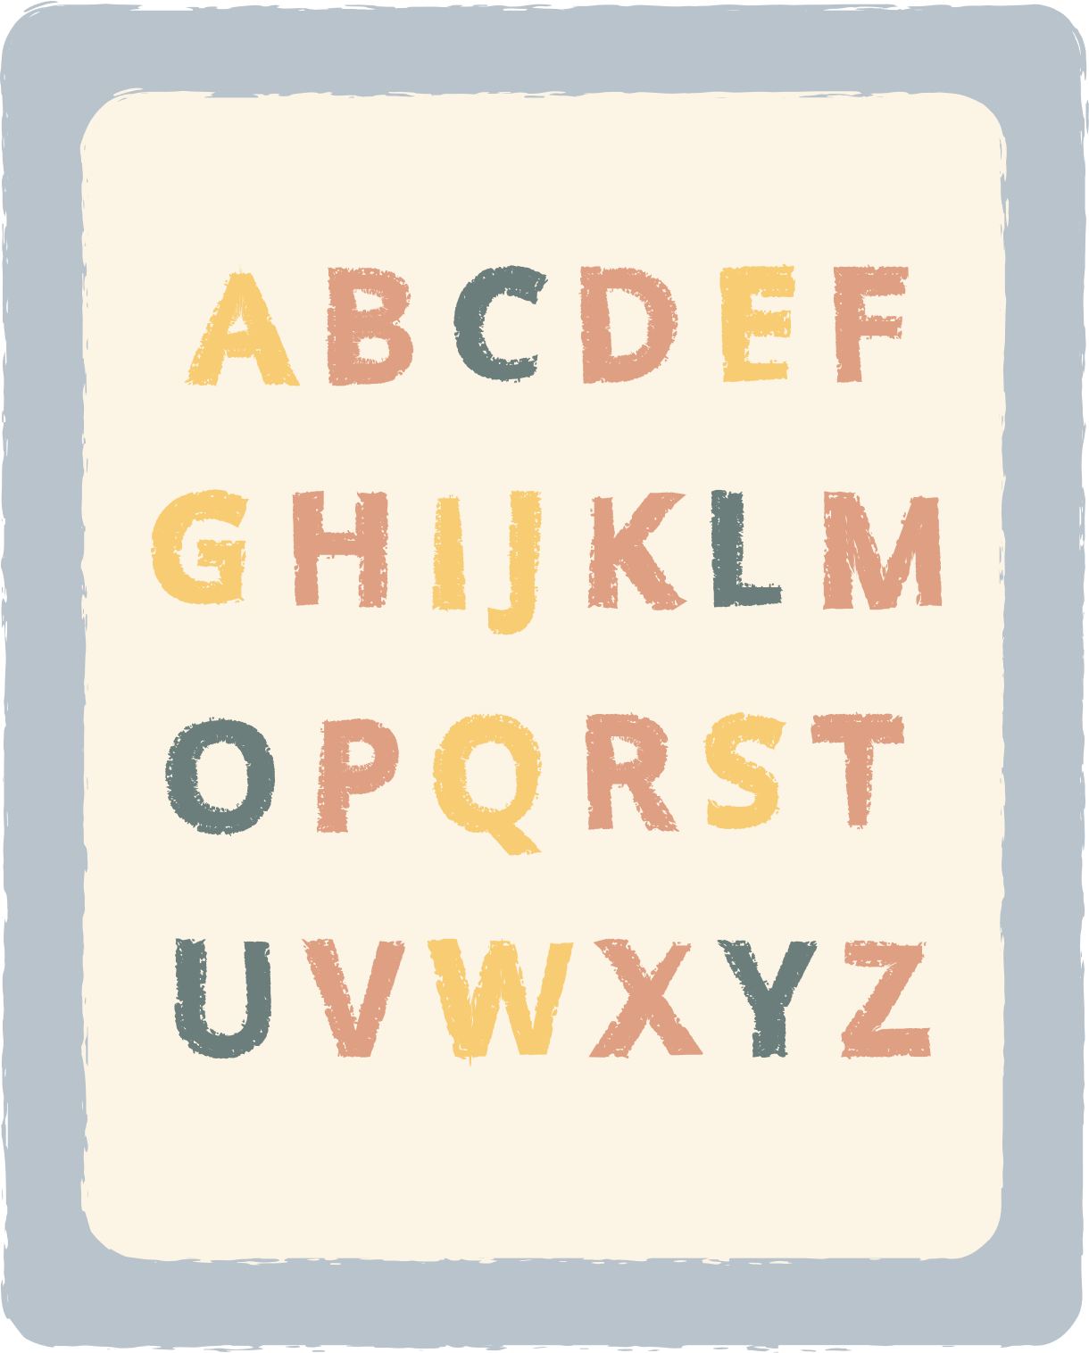











Slide 2



1. Năng lực đặc thù:
- Tìm được số trung bình cộng của hai hay nhiều số.
2. Năng lực chung.
- Năng lực tự chủ, tự học: Biết tự giác học tập, làm bài tập và các nhiệm vụ được giao.
- Năng lực giải quyết vấn đề và sáng tạo: tham gia tốt trò chơi, vận dụng.
- Năng lực giao tiếp và hợp tác: Phát triển năng lực giao tiếp trong hoạt động nhóm.
3. Phẩm chất.
- Phẩm chất nhân ái: Có ý thức giúp đỡ lẫn nhau trong hoạt động nhóm để hoàn thành nhiệm vụ.
- Phẩm chất chăm chỉ: Có ý thức tự giác học tập, trả lời câu hỏi; làm tốt các bài tập.
- Phẩm chất trách nhiệm: Biết giữ trật tự, lắng nghe và học tập nghiêm túc.

Slide 3



Slide 4

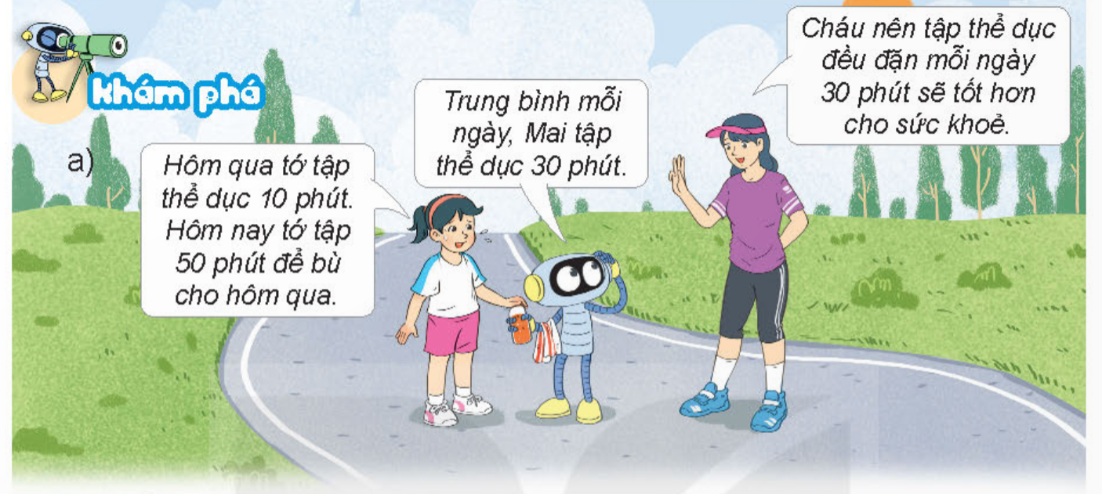
Ta thấy: (10 + 50) : 2 = 30
Ta gọi 30 là số trung bình cộng của hai số 10 và 50

Slide 5


b) Cách tìm số trung bình cộng
Ví dụ: Tìm số trung bình cộng của ba số 13, 14 và 18.
Lấy tổng của ba số 13, 14 và 18 chia cho 3 ta được:
(13 + 14 + 18) : 3 = 15
Ta gọi 15 là số trung bình cộng của ba số 13, 14 và 18.
Muốn tìm số trung bình cộng của nhiều số, ta tính tổng của các số đó, rồi chia tổng đó cho các số hạng

Slide 6


Slide 7




Tìm số trung bình cộng của các số sau:
a) 20 và 30
b) 10, 20 và 30
c) 5, 12 và 19
a) 20 và 30
a) Số trung bình cộng của 20 và 30 là:
(20 + 30) : 2 = 25

Slide 8
Tìm số trung bình cộng của các số sau:
a) 20 và 30
b) 10, 20 và 30
c) 5, 12 và 19
b) 10, 20 và 30
b) Số trung bình cộng của 10, 20 và 30 là: (10 + 20 + 30) : 3 = 20

Slide 9
Tìm số trung bình cộng của các số sau:
a) 20 và 30
b) 10, 20 và 30
c) 5, 12 và 19
c) 5, 12 và 19
c) Số trung bình cộng của 5, 12 và 19 là:
(5 + 12 + 19) : 3 = 12

Slide 10



a) Số cây trồng được 3 đội lần lượt 15, 20 và 22. Hỏi trung bình mỗi đội trồng được bao nhiêu cây?
Bài giải
Trung bình mỗi đội trồng được số cây là:
(15 + 20 + 22) : 3 = 19 (cây)
Đáp số: 19 cây.
b) Số học sinh của lớp 4 lớp lần lượt là 35, 37, 43 và 45. Hỏi trung bình mỗi lớp có bao nhiêu học sinh?

Slide 11

b) Số học sinh của lớp 4 lớp lần lượt là 35, 37, 43 và 45. Hỏi trung bình mỗi lớp có bao nhiêu học sinh?
Bài giải
Trung bình mỗi lớp có số học sinh là:
(35 + 37 + 43 + 45) : 4 = 40 (học sinh)
Đáp số: 40 học sinh

Slide 12

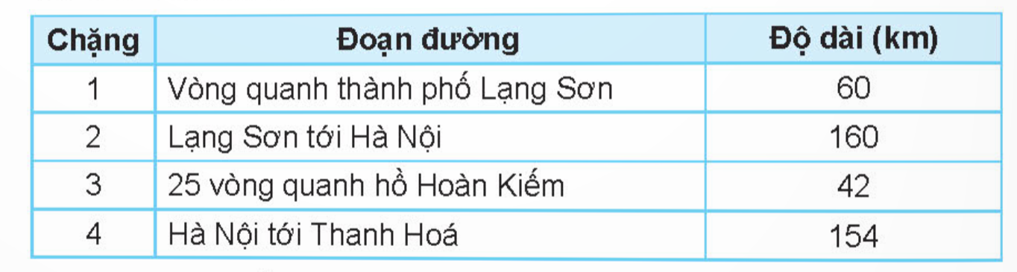

Trong một giải đua xe đạp xuyên Việt, lộ trình một số chặng đua được cho như bảng dưới đây:
Hỏi trung bình mỗi chặng dài bao nhiêu ki-lô-mét?

Slide 13
Bài giải
Trung bình mỗi chặng đường dài số ki-lô-mét là:
(60 + 160 + 42 + 154) : 4 = 104 (km)
Đáp số: 104 km

